Slide 1
FrameFlow
2025香港
技术马拉松

Slide 2
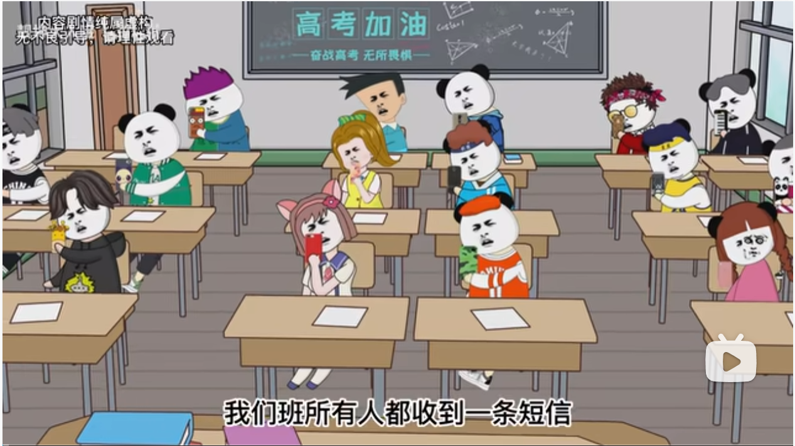
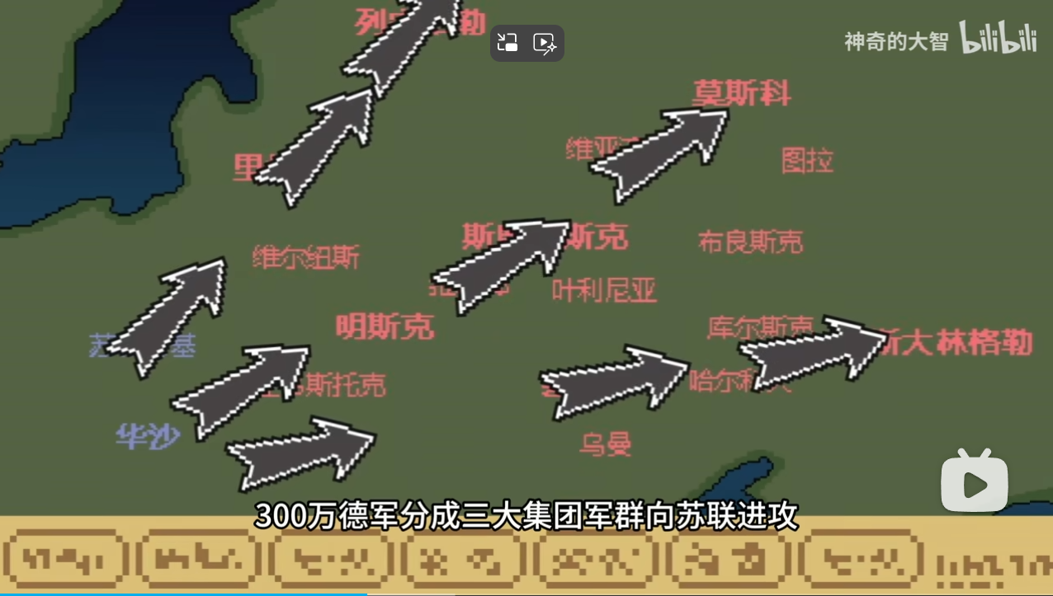
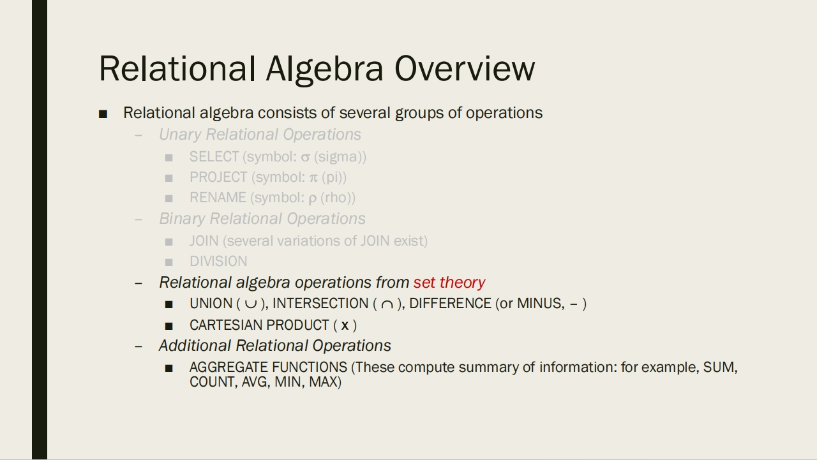
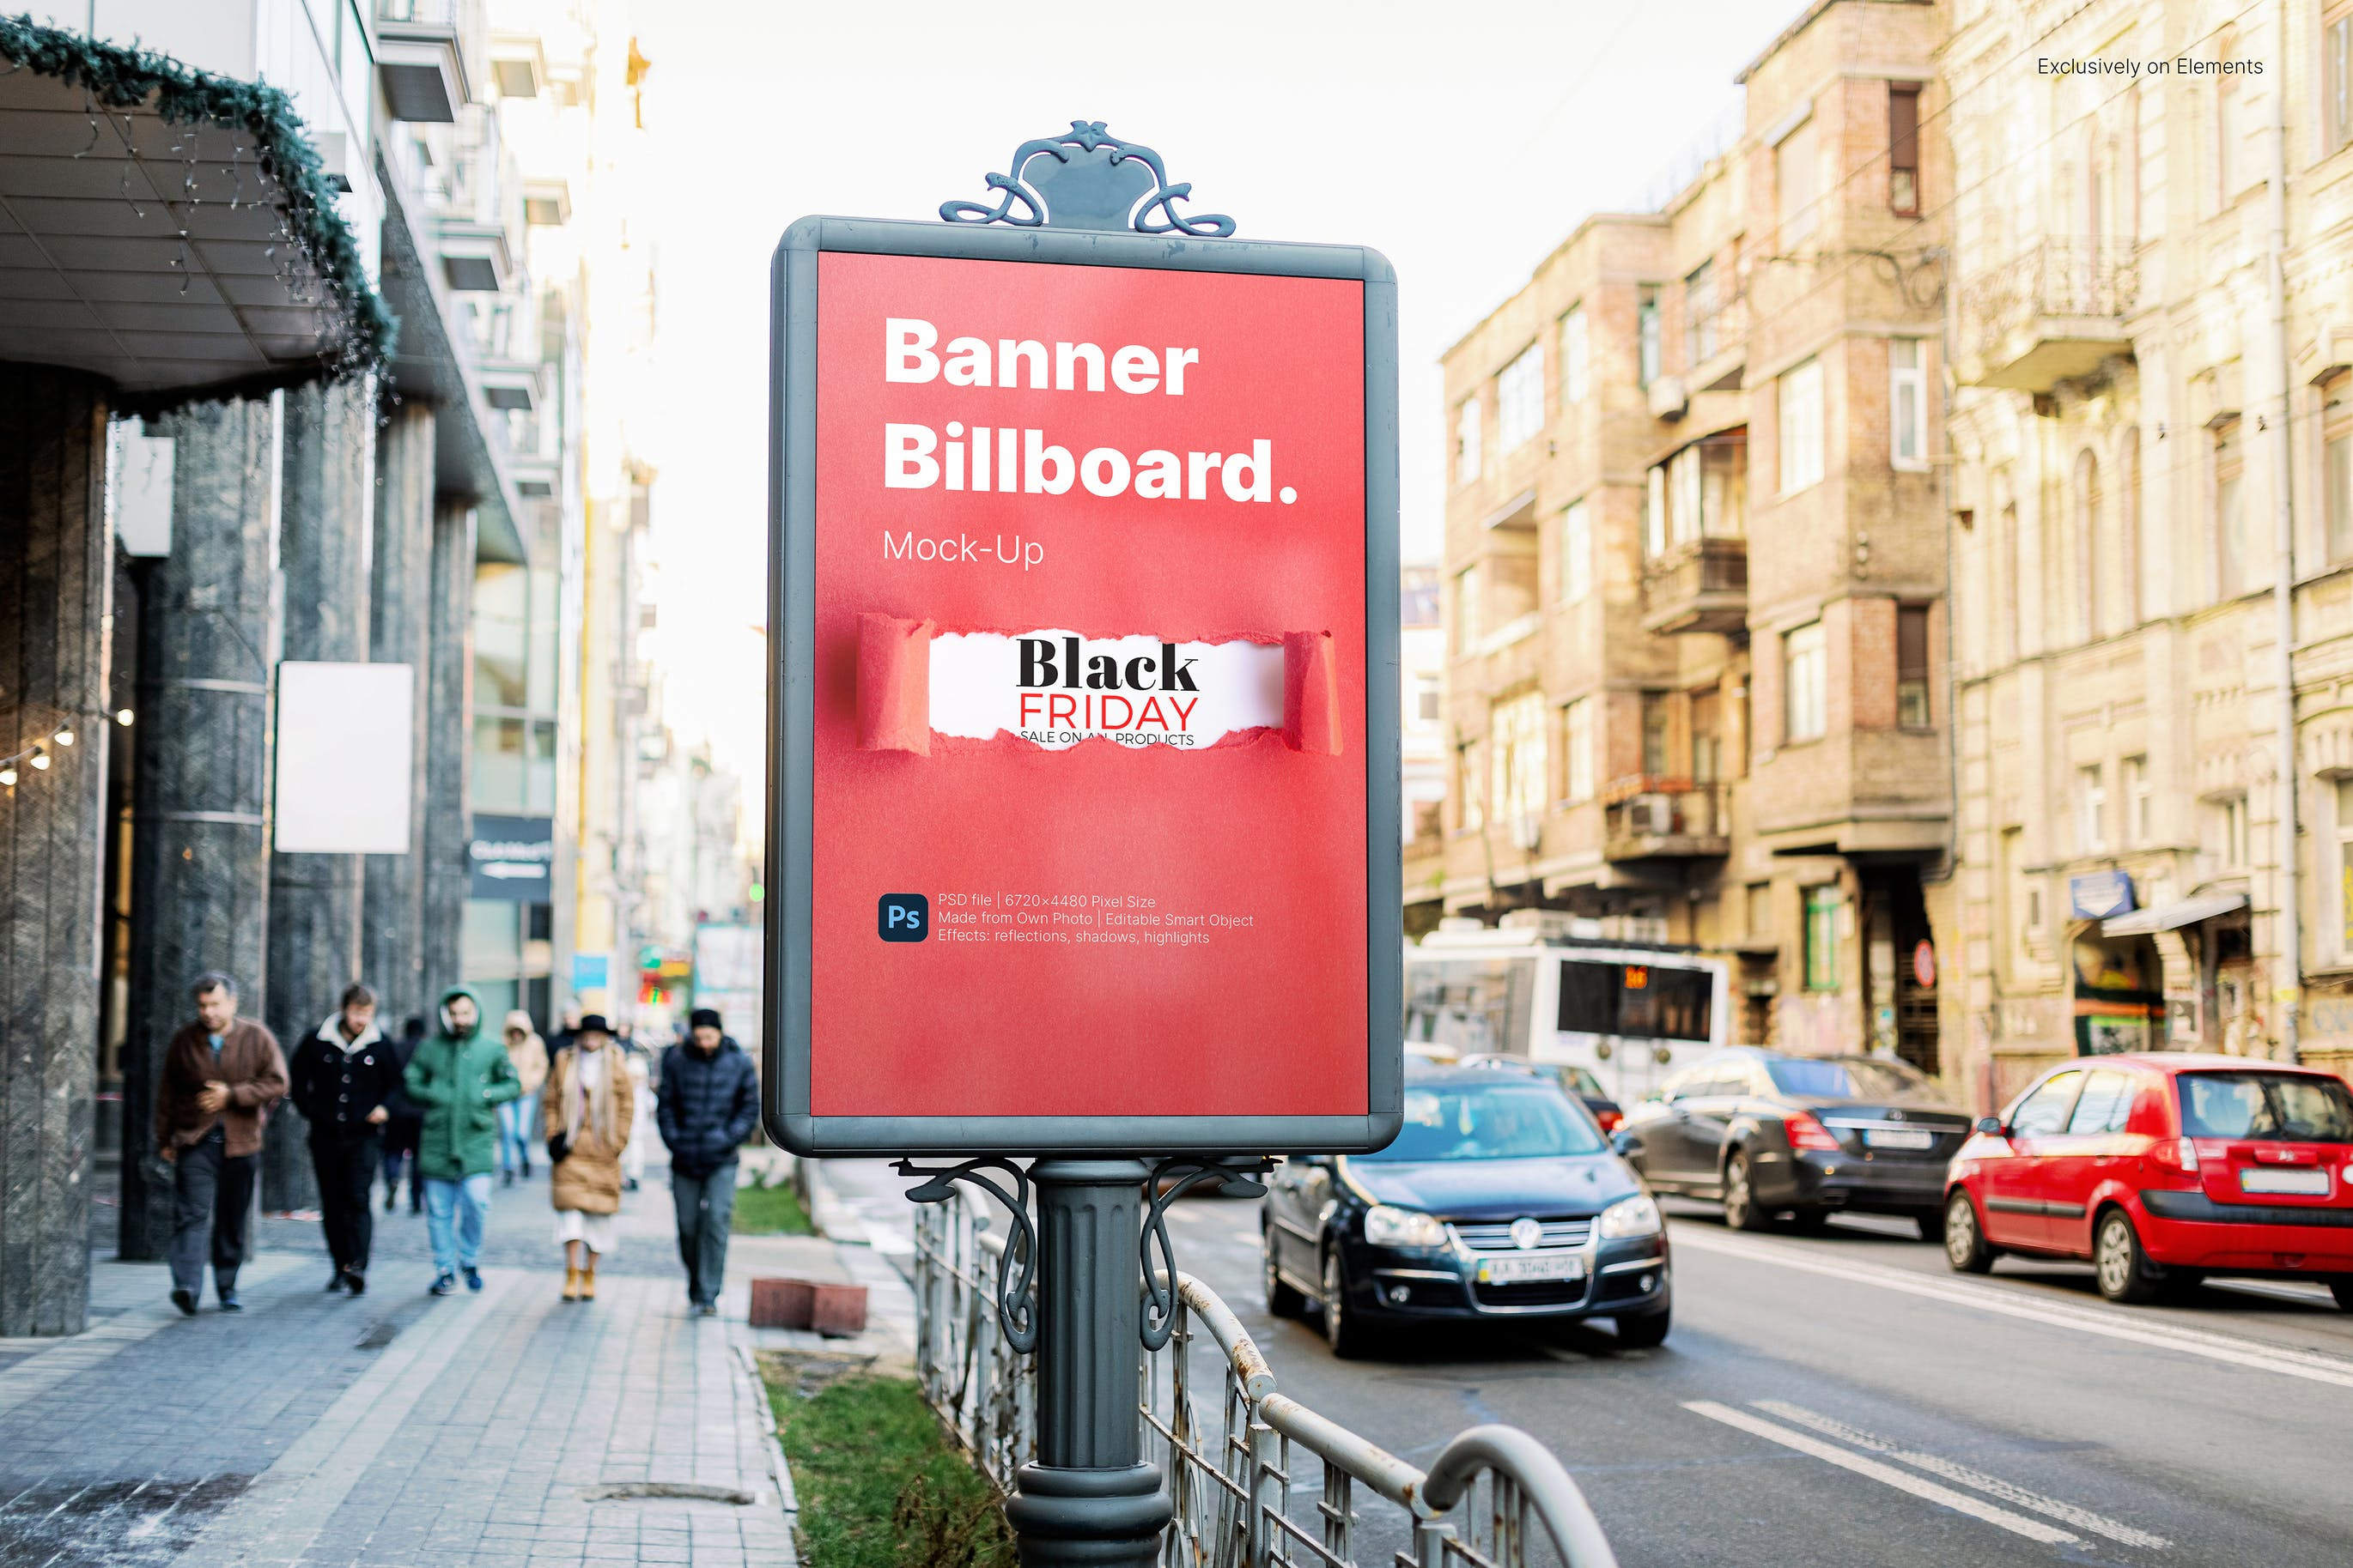
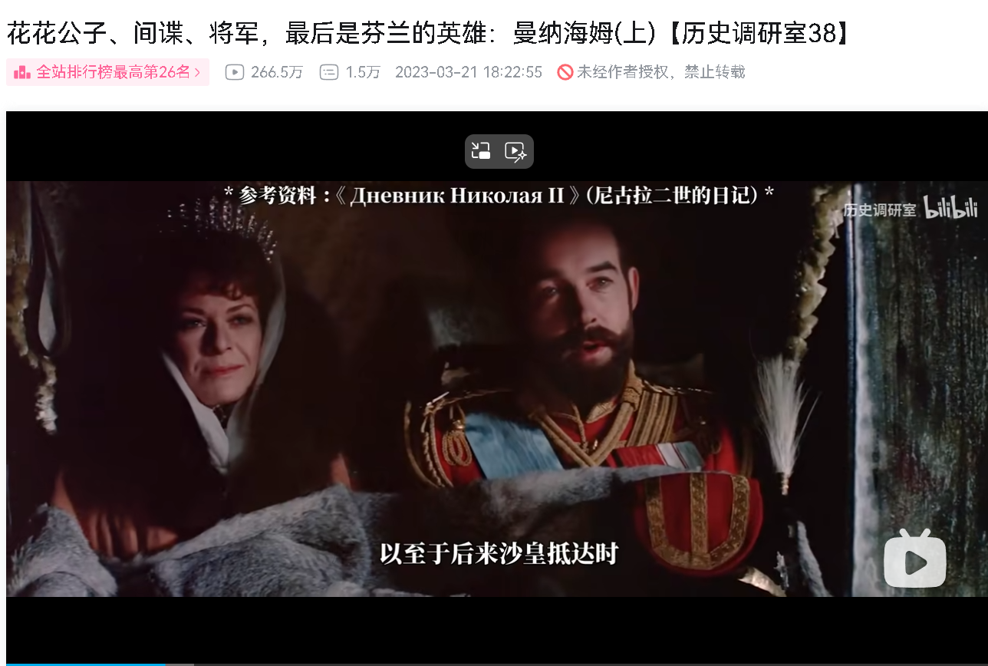

痛点分析
视频博主
教育行业
推广宣传
长视频作者经常插入与内容无关的画面填充视频空白：
课程幻灯片以纯文字为主，缺少趣味性：
商家制作推广宣传片时间长费用高：
熊猫头动画
粗糙的GIF
常见电影素材
AI换脸视频

Slide 3

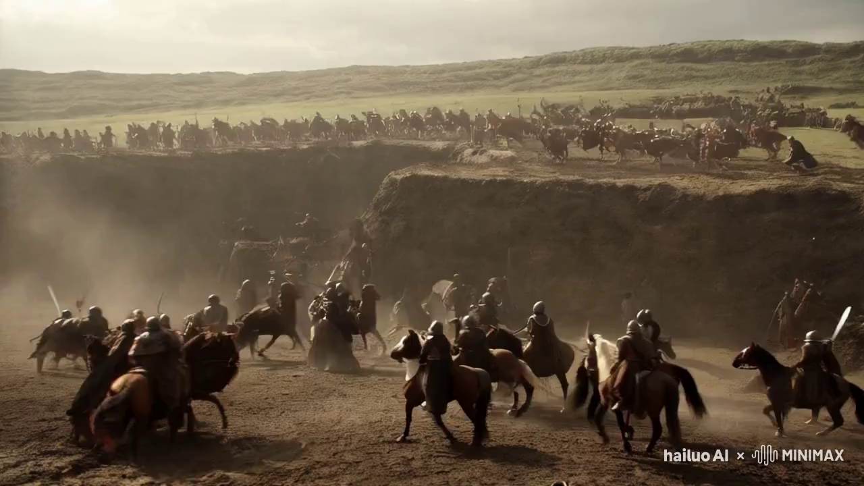
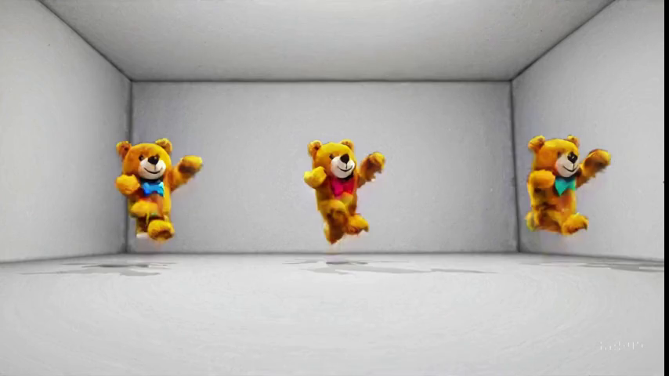
使用场景
简图生成动画
历史原图还原场景
文字构想视频
方便创作者减少时间花费，对于缺乏动画制作知识的博主提供教程帮助他们快速制作视频。
通过图片和文字描述生成视频，还原历史场景，解决教育行业的知识素材老旧，许多视频历史资料不齐全的问题。
目前香港一些广告采用图文形式节约成本，视频生成提供低价高效生动的解决方案。

Slide 4



技术详解
大语言模型
使用大语言模型ChatGPT、Claude、混元等模型生成故事大纲和分镜剧情。
视频生成工具
使用视频生成工具Sora、Luma、Runway、海螺等工具生成音视频和素材。
图像生成器
使用图像生成器Midjourney、Stable Diffusion、DALL-E等技术生成图片进而生成视频。

Slide 5
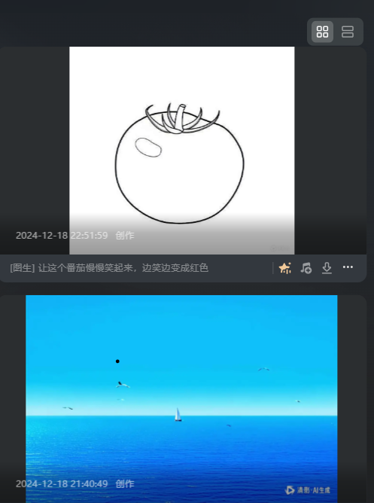
产品说明
产品理念
我们要做的是一键式视频生成平台。
基于RAG智能客服提供独家创作指南。整合不同模型的能力，专注于视频生成。
产品功能
可以通过一段创作想法的文字描述直接生成视频，也可以通过给出预制图片或视频来生成。
不同客群
小白：输入简短想法得到最终视频。
博主：选择视频风格，调整模型参数，选取符合要求的视频。
编导：生成音视频素材包自行剪辑。
使用流程
输入创作想法。
选择视频风格，调整模型参数。
微调分镜内容文本。
上传静态图片或视频(可跳过)。
平台生成多个视频及配套素材。

Slide 6
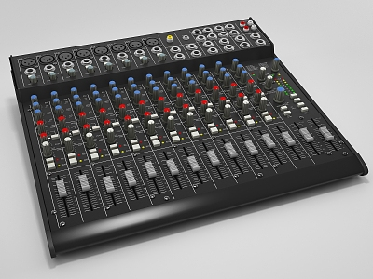








公益性质
科技改变未来，为了提高视频创作能力，推广视频创作技术。我们通过RAG系统公益地为用户提供免费的教程！
全套初学教程，
额外AI辅助。
初学者
视频风格对比，
模型参数说明。
复杂操作
视频博主
模型原理解析，
视频生成规则。
免费教程
技术狂
知识付费
检索增强生成问答系统，提供全天候的精确指导、问答服务

Slide 7
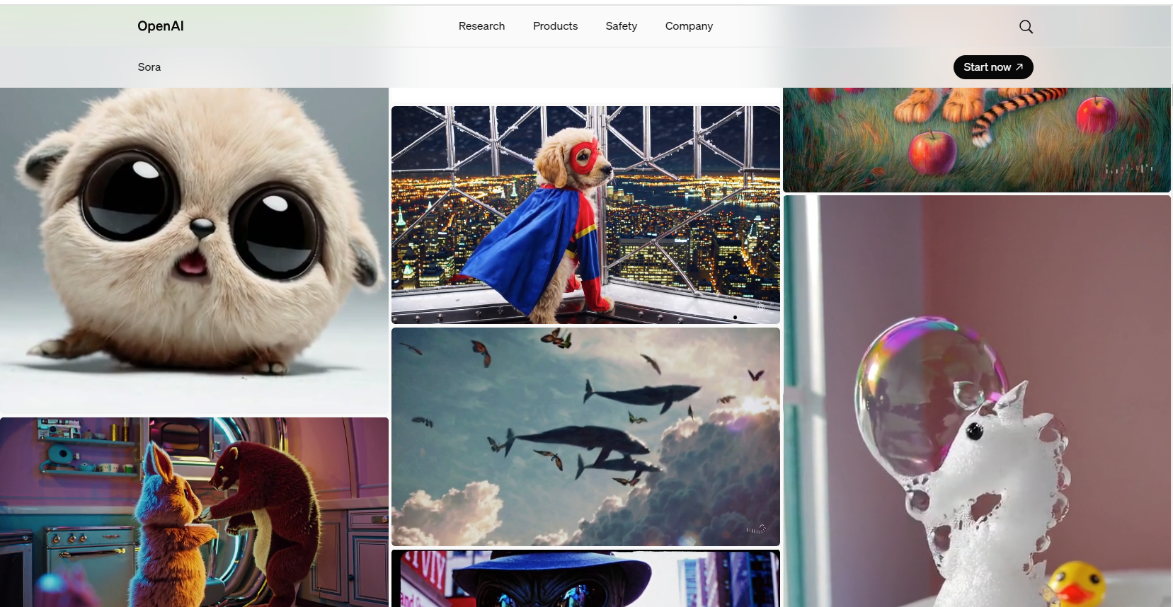
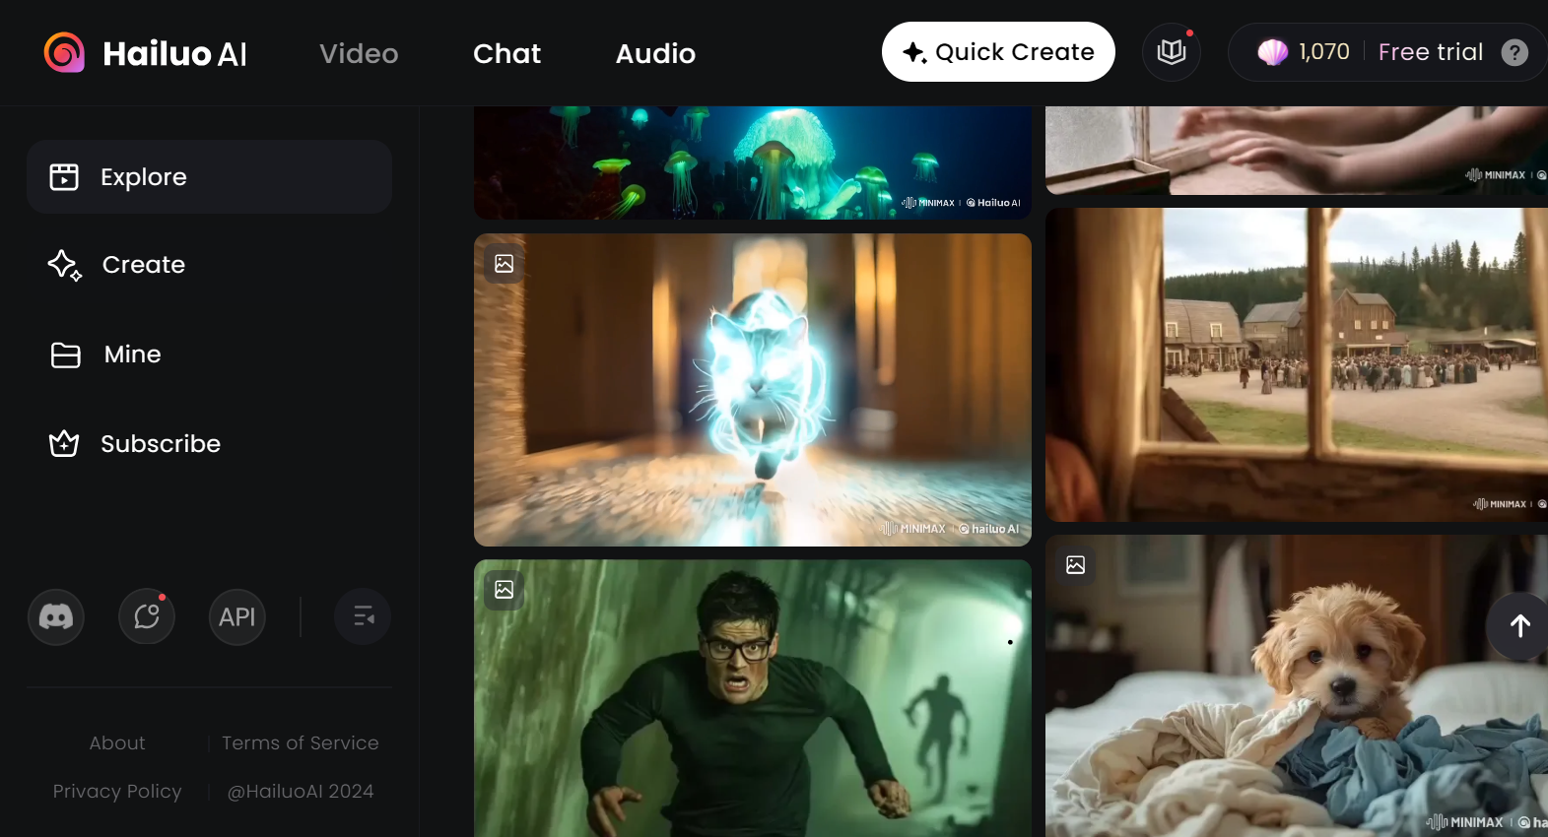
竞品调研
Sora
优势:
快速生成、效果惊艳
劣势:
限制视频时长、只支持英语输入、限制注册使用地区、视频无声音
海螺
优势:
图生视频平滑、支持多语言输入
劣势:
限制视频时长、生成速度慢、视频无声音
FrameFlow是一个面向多客群的集成型平台。支持长视频生成、不限制注册地区、支持多语言输入、视频携带配音、提供原始素材包和最终成品、支持全天候智能问答。

Slide 8
优势分析
市场上存在广泛的视频制作的需要
用户
趋势
突破
集成
我们的产品紧跟AI创作浪潮
集成主流多模态
大语言模型
不受单一模型限制
弥补现有产品不足
RAG客服提供全天候创作指导

Slide 9
盈利机制
 | 试用 免费 | 会员 19HKD/M | 专业 39HKD/M | 企业 6280+HKD/Y | 订制 实际费用
视频生成 | ✔ | ✔ | ✔ | ✔ | ✔
更多次数 |  | ✔ | ✔ | ✔ | ✔
视频时长 |  |  | ✔ | ✔ | ✔
高分辨率 |  |  | ✔ | ✔ | ✔
企业账号 |  |  |  | ✔
接口授权 |  |  |  | ✔ | ✔
极速生成 |  |  |  |  | ✔

Slide 10




里程碑
Q1
Q2
Q3
Q4
集成3个以上模型。
完成网页设计。
验证产品流程。
搭建开发框架
构建RAG人工智能问答系统。
编写5个以上教程。
完成产品初版迭代。
增加视频风格记忆。
增加配置文件导入导出功能。
测试产品模块。
持续迭代开发。
上架网站，试运行产品。
联系所在学校提供产品公测，收集反馈意见。
持续运营，在流媒体平台推广。

Slide 11






合作伙伴
RAG
人工智能客服系统
宣传视频
RENDER TECH LIMITED
FrameFlow
WIN-WIN
数据中心
云服务器

Slide 12
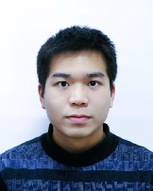
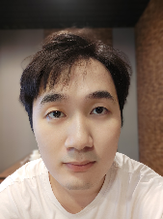
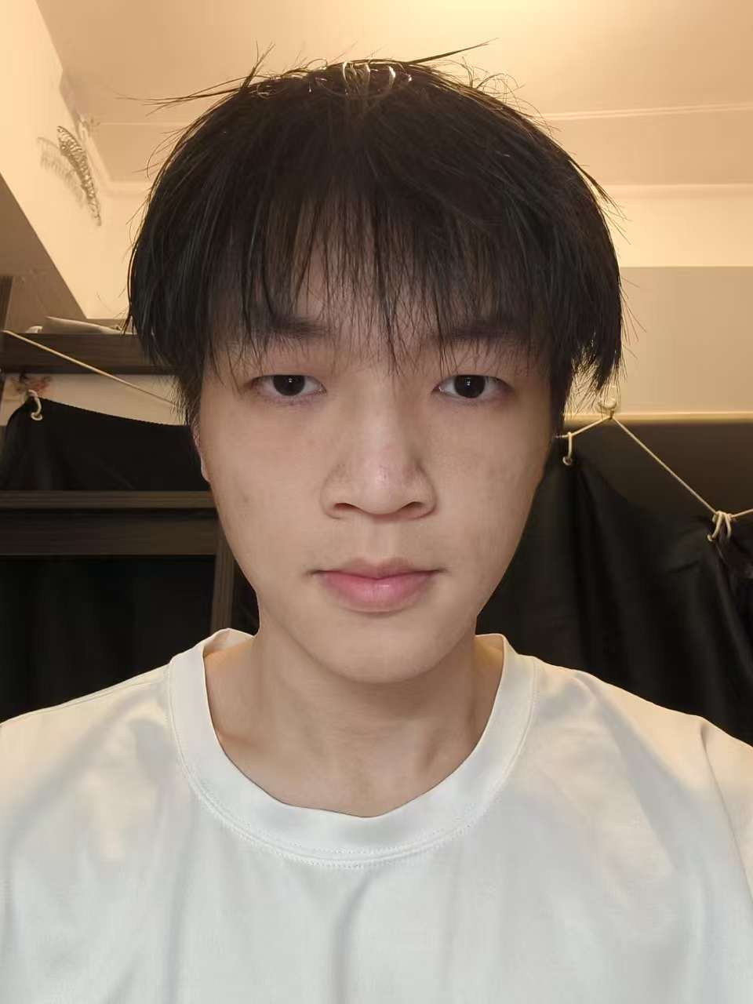
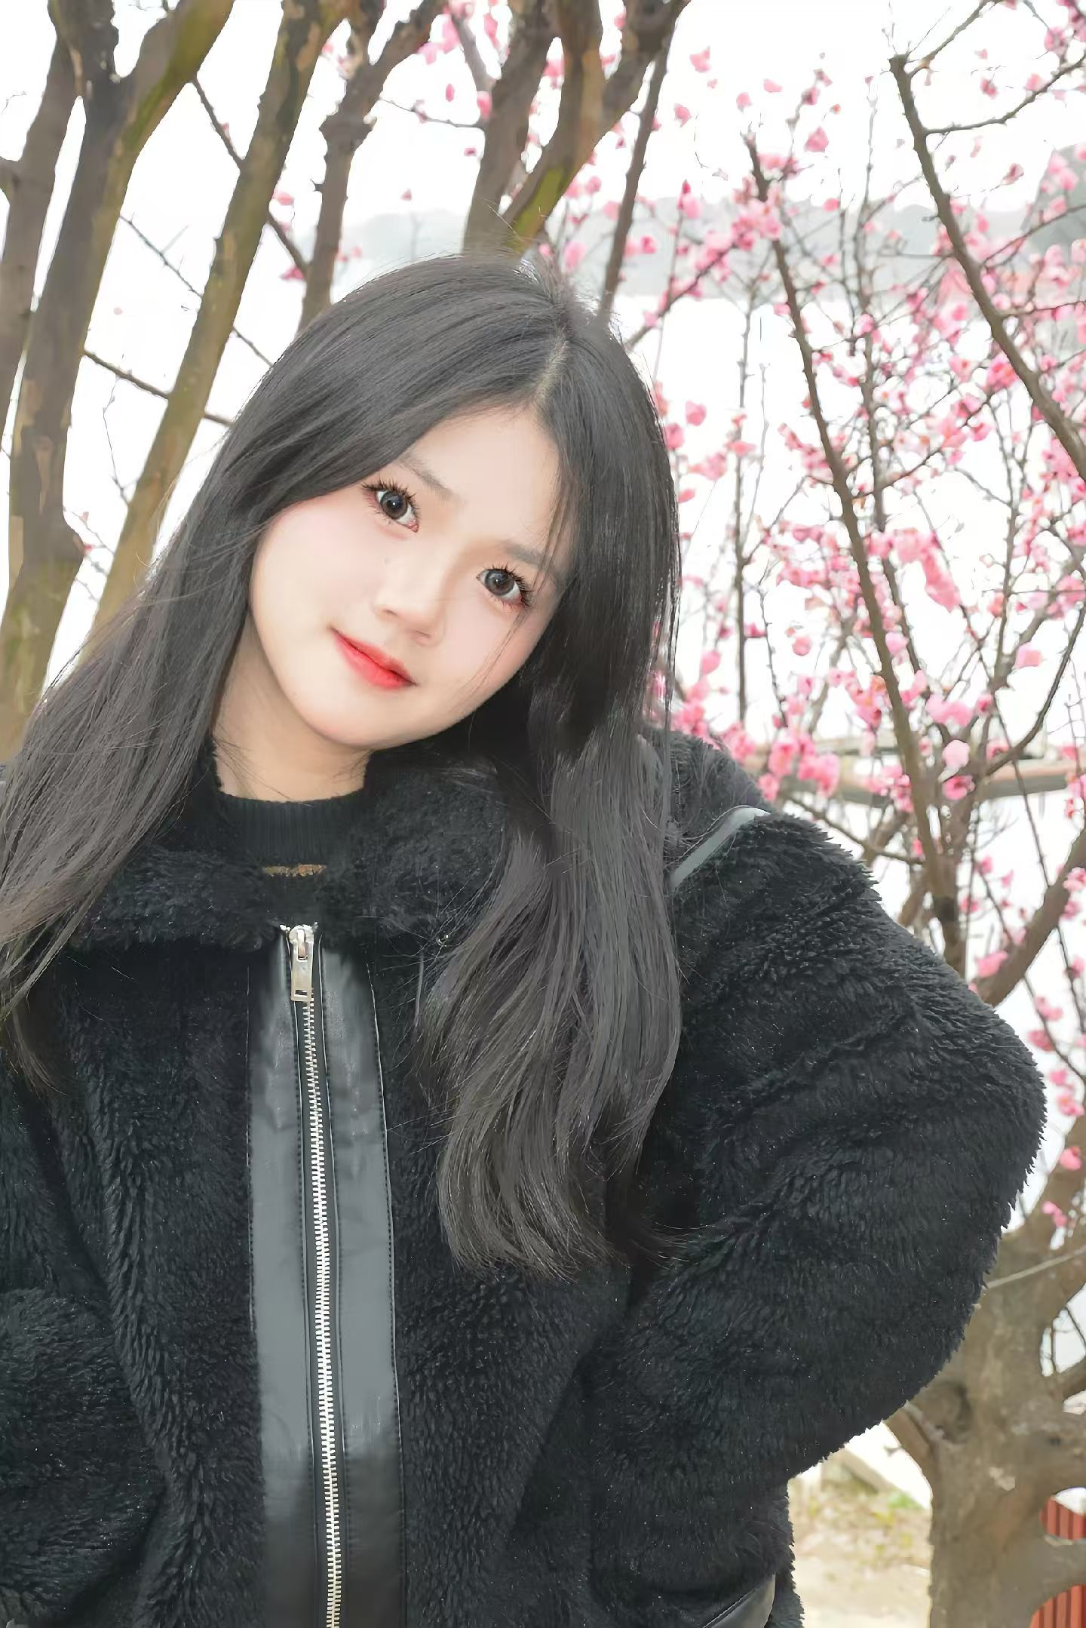
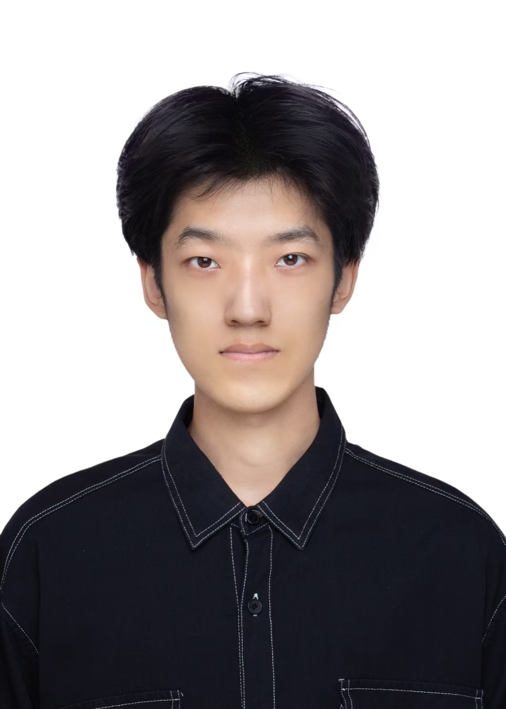
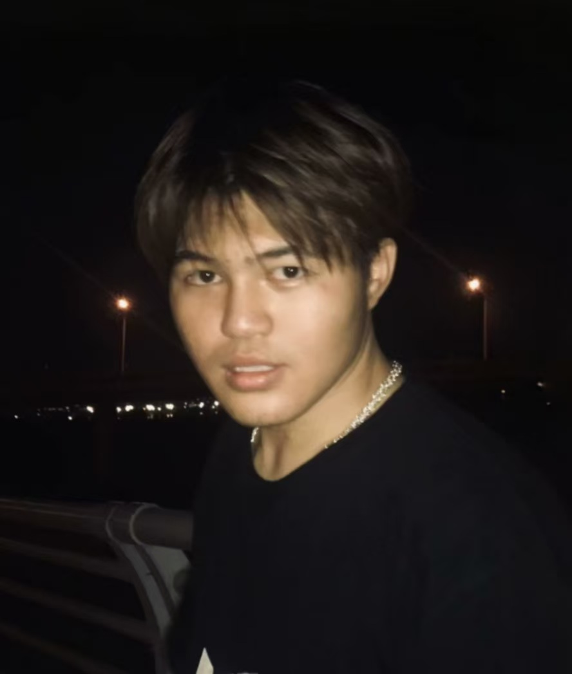
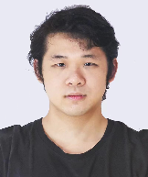
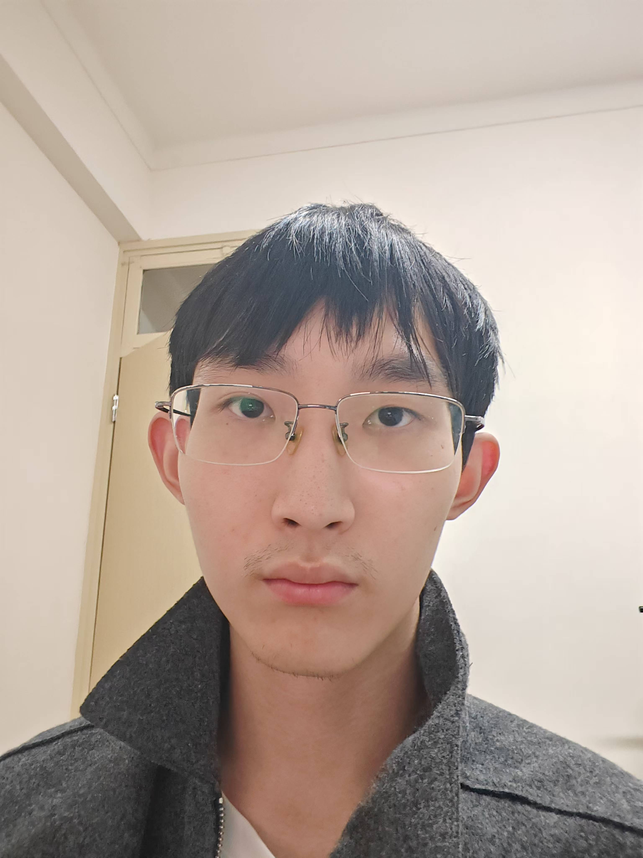
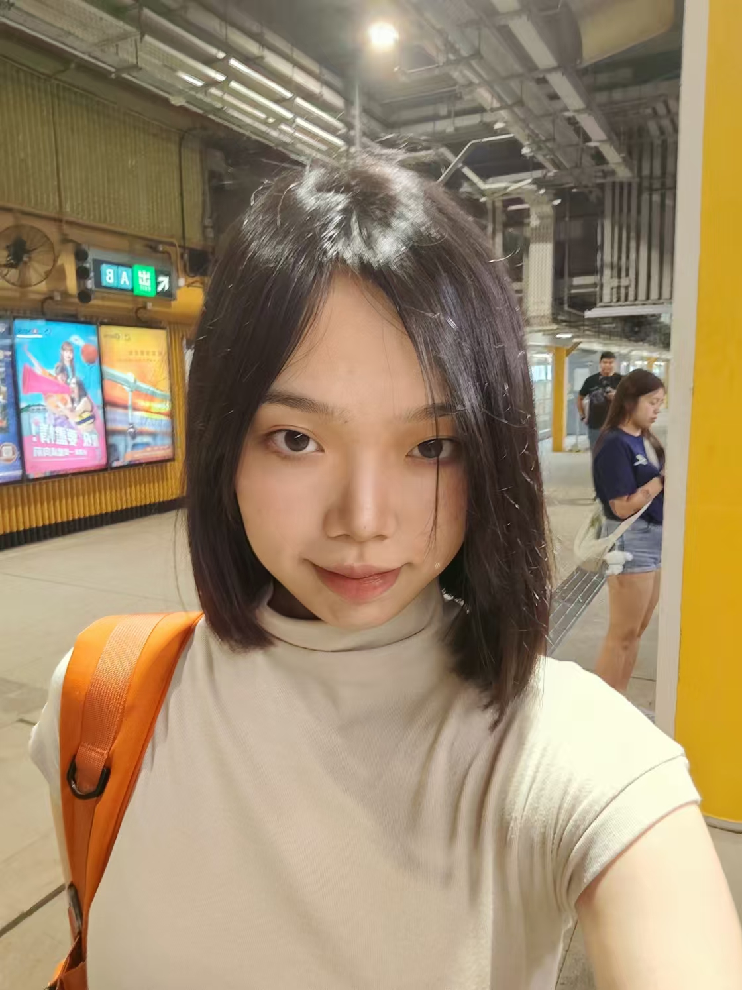
团队介绍
Rocky LUO
CTO/算法工程师
职责：算法工程师需要研究视频生成算法，掌握相关学术理论和实际操作经验。
能力：视频生成、论文研读
Joy Young​
CEO/项目负责人
职责：项目负责人需要推动项目进度，管理周报月报季报。
能力：团队管理、资源管理
Wilson WEI
CIO/商业分析师
职责：商业分析师需要收集市场信息，分析客户需求，为产品优化方向及新增功能提供方向。
能力：商业分析、数据分析
Cariel LI
前端开发
职责：前端开发需要设计开发网站页面，编写接口文档交付后端对接，支持跨设备兼容的多端运行。
能力：VUE3、HTML、TypeScript、CSS、Node.js
Martin WANG
后端开发
职责：后端开发需要开发网站后台、视频生成指令集，可测试模块化服务。
能力：Golang、kubernetes、MySQL、Shell
Lush LAM
产品运营
职责：产品运营需要经营流媒体账号，小红书抖音哔哩哔哩公众号Instagram。
能力：矩阵运营、SWOT
Jason LIU
网页设计
职责：网页设计需要设计产品网页，制作网页原型图，优化用户体验。
能力：网页设计、人机交互
William ZENG
软件测试
职责：软件测试需要对产品进行功能测试、接口测试、压力测试以保障产品质量。
能力：Python、Shell、JMeter、Fiddler、Postman
Layla GUAN
智能客服
职责：智能客服需要设计智能问答系统RAGnition来提供全天候用户支持。
能力：Python、RAG、LLM

Slide 13
2025Jan
谢谢观看

